Slide 1
Anwendertagung 2015
Oberflächenveränderung, Schriftgröße, Datenbank
Notes:
Begrüßung Anwendertagung 2014

Slide 2
Anwendertagung 2015
Oberflächenveränderung, Schriftgröße, Datenbank
Oberflächenveränderung
Notes:
Begrüßung Anwendertagung 2014

Slide 3
Anwendertagung 2015
Oberflächenveränderung, Schriftgröße, Datenbank
Oberflächenveränderung
- „Windows like“ rechte Maustaste, ToolTip …
Notes:
Begrüßung Anwendertagung 2014

Slide 4
Anwendertagung 2015
Oberflächenveränderung, Schriftgröße, Datenbank
Oberflächenveränderung
- „Windows like“ rechte Maustaste, ToolTip …
- X-Energy fit für die Zukunft
Notes:
Begrüßung Anwendertagung 2014

Slide 5
Anwendertagung 2015
Oberflächenveränderung, Schriftgröße, Datenbank
Oberflächenveränderung
- „Windows like“ rechte Maustaste, ToolTip …
- X-Energy fit für die Zukunft
- alle Programme gleich
Notes:
Begrüßung Anwendertagung 2014

Slide 6
Anwendertagung 2015
Oberflächenveränderung, Schriftgröße, Datenbank
Oberflächenveränderung
- „Windows like“ rechte Maustaste, ToolTip …
- X-Energy fit für die Zukunft
- alle Programme gleich
markante Änderungen:
Notes:
Begrüßung Anwendertagung 2014

Slide 7
Anwendertagung 2015
Oberflächenveränderung, Schriftgröße, Datenbank
Oberflächenveränderung
- „Windows like“ rechte Maustaste, ToolTip …
- X-Energy fit für die Zukunft
- alle Programme gleich
markante Änderungen:
Menü Neugestaltung
Notes:
Begrüßung Anwendertagung 2014

Slide 8
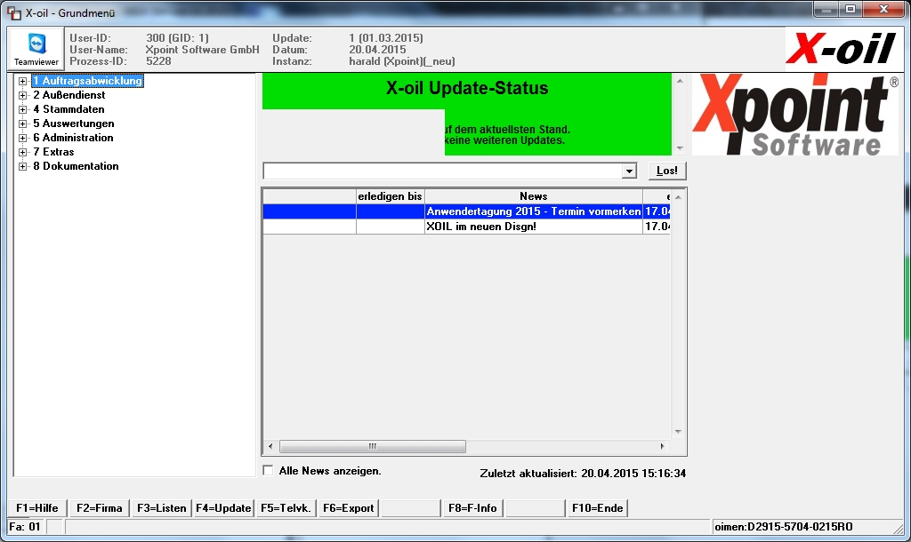
Anwendertagung 2015
Notes:
Begrüßung Anwendertagung 2014

Slide 9
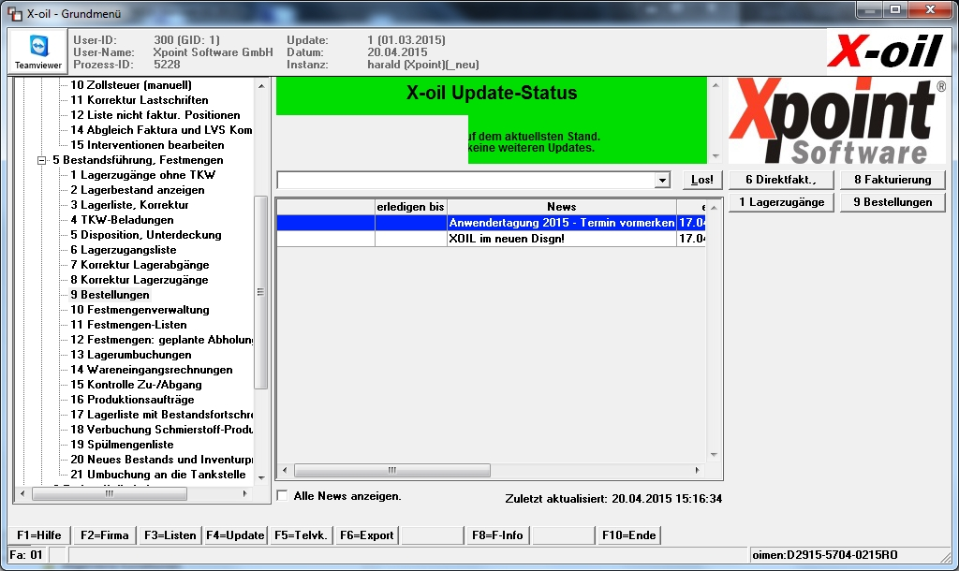
Anwendertagung 2015
Notes:
Begrüßung Anwendertagung 2014

Slide 10
Anwendertagung 2015
Oberflächenveränderung, Schriftgröße, Datenbank
Oberflächenveränderung
- „Windows like“ rechte Maustaste, ToolTip …
- X-Energy fit für die Zukunft
- alle Programme gleich
markante Änderungen:
Menü Neugestaltung in Xoil
Farbgestaltung einheitlich in allen Programmen
Notes:
Begrüßung Anwendertagung 2014

Slide 11
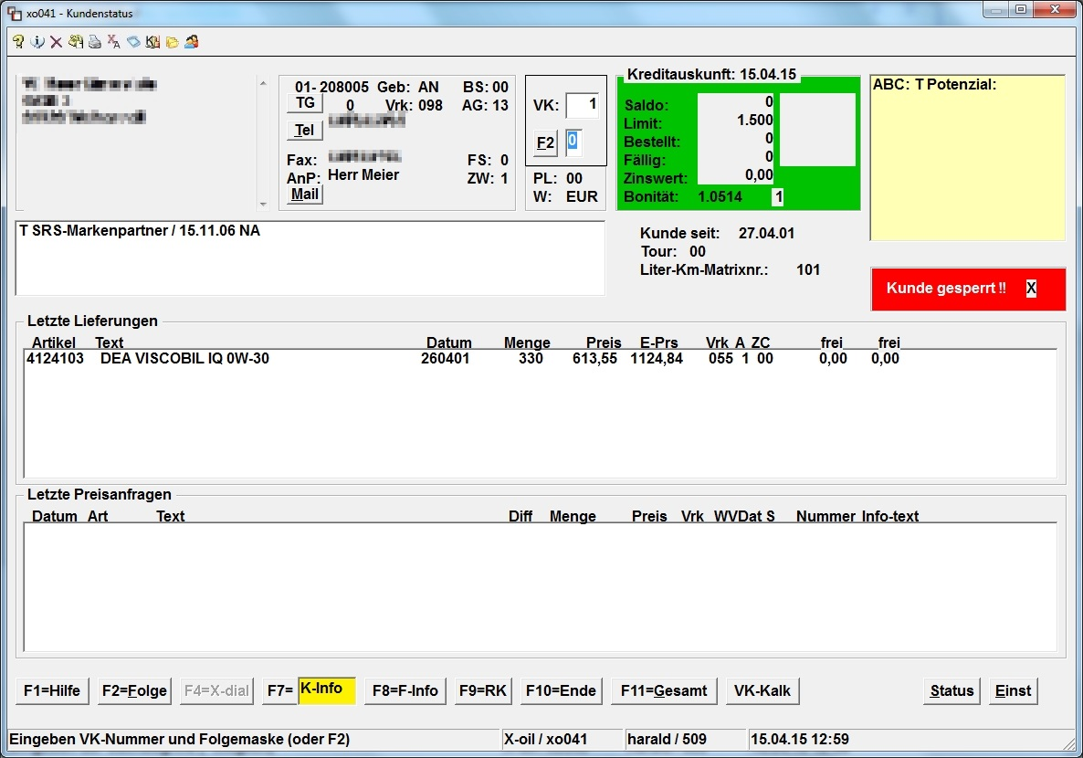
Anwendertagung 2015
Notes:
Begrüßung Anwendertagung 2014

Slide 12
Anwendertagung 2015
Oberflächenveränderung, Schriftgröße, Datenbank
Oberflächenveränderung
- „Windows like“ rechte Maustaste, ToolTip …
- X-Energy fit für die Zukunft
- alle Programme gleich
markante Änderungen:
Menü Neugestaltung in Xoil
Farbgestaltung einheitlich in allen Programmen
Farben nicht mehr frei wählbar
Notes:
Begrüßung Anwendertagung 2014

Slide 13
Anwendertagung 2015
Oberflächenveränderung, Schriftgröße, Datenbank
Oberflächenveränderung
- „Windows like“ rechte Maustaste, ToolTip …
- X-Energy fit für die Zukunft
- alle Programme gleich
markante Änderungen:
Menü Neugestaltung in Xoil
Farbgestaltung einheitlich in allen Programmen
Farben nicht mehr frei wählbar
Schriftgröße
Notes:
Begrüßung Anwendertagung 2014

Slide 14
Anwendertagung 2015
Oberflächenveränderung, Schriftgröße, Datenbank
Oberflächenveränderung
- „Windows like“ rechte Maustaste, ToolTip …
- X-Energy fit für die Zukunft
- alle Programme gleich
markante Änderungen:
Menü Neugestaltung in Xoil
Farbgestaltung einheitlich in allen Programmen
Farben nicht mehr frei wählbar
Schriftgröße
- einheitliche standardisierte Schriftart
Notes:
Begrüßung Anwendertagung 2014

Slide 15
Anwendertagung 2015
Oberflächenveränderung, Schriftgröße, Datenbank
Oberflächenveränderung
- „Windows like“ rechte Maustaste, ToolTip …
- X-Energy fit für die Zukunft
- alle Programme gleich
markante Änderungen:
Menü Neugestaltung in Xoil
Farbgestaltung einheitlich in allen Programmen
Farben nicht mehr frei wählbar
Schriftgröße
- einheitliche standardisierte Schriftgröße
- Schriftgröße nicht mehr frei wählbar
Notes:
Begrüßung Anwendertagung 2014

Slide 16
Anwendertagung 2015
Oberflächenveränderung, Schriftgröße, Datenbank
Oberflächenveränderung
- „Windows like“ rechte Maustaste, ToolTip …
- X-Energy fit für die Zukunft
- alle Programme gleich
markante Änderungen:
Menü Neugestaltung in Xoil
Farbgestaltung einheitlich in allen Programmen
Farben nicht mehr frei wählbar
Schriftgröße
- einheitliche standardisierte Schriftgröße
- Schriftgröße nicht mehr frei wählbar
- für moderne Features einheitliche Schrift nötig
und eine eindeutige Positionierung in der Maske
Notes:
Begrüßung Anwendertagung 2014

Slide 17
Anwendertagung 2015
Oberflächenveränderung, Schriftgröße, Datenbank
Datenbank
Notes:
Begrüßung Anwendertagung 2014

Slide 18
Anwendertagung 2015
Oberflächenveränderung, Schriftgröße, Datenbank
Datenbank
- DB-System unter X-Energy
Notes:
Begrüßung Anwendertagung 2014

Slide 19
Anwendertagung 2015
Oberflächenveränderung, Schriftgröße, Datenbank
Datenbank
- DB-System unter X-Energy
- 4GL von MicroFocus und Datenbank von Oracle
Notes:
Begrüßung Anwendertagung 2014

Slide 20
Anwendertagung 2015
Oberflächenveränderung, Schriftgröße, Datenbank
Datenbank
- DB-System unter X-Energy
- 4GL von MicroFocus und Datenbank von Oracle
- Umstellung aller Dateien „Feldänderungen“
Notes:
Begrüßung Anwendertagung 2014

Slide 21
Anwendertagung 2015
Oberflächenveränderung, Schriftgröße, Datenbank
Datenbank
- DB-System unter X-Energy
- 4GL von MicroFocus und Datenbank von Oracle
- Umstellung aller Dateien „Feldänderungen“
Vorteile:
Notes:
Begrüßung Anwendertagung 2014

Slide 22
Anwendertagung 2015
Oberflächenveränderung, Schriftgröße, Datenbank
Datenbank
- DB-System unter X-Energy
- 4GL von MicroFocus und Datenbank von Oracle
- Umstellung aller Dateien „Feldänderungen“
Vorteile:
- Datenvolumen wird größer
Notes:
Begrüßung Anwendertagung 2014

Slide 23
Anwendertagung 2015
Oberflächenveränderung, Schriftgröße, Datenbank
Datenbank
- DB-System unter X-Energy
- 4GL von MicroFocus und Datenbank von Oracle
- Umstellung aller Dateien „Feldänderungen“
Vorteile:
- Datenvolumen wird größer
- Auswertungsmöglichkeiten werden größer
Notes:
Begrüßung Anwendertagung 2014

Slide 24
Anwendertagung 2015
Oberflächenveränderung, Schriftgröße, Datenbank
Datenbank
- DB-System unter X-Energy
- 4GL von MicroFocus und Datenbank von Oracle
- Umstellung aller Dateien „Feldänderungen“
Vorteile:
- Datenvolumen wird größer
- Auswertungsmöglichkeiten werden größer
- Datenexport
Notes:
Begrüßung Anwendertagung 2014

Slide 25
Anwendertagung 2015
Oberflächenveränderung, Schriftgröße, Datenbank
Datenbank
- DB-System unter X-Energy
- 4GL von MicroFocus und Datenbank von Oracle
- Umstellung aller Dateien „Feldänderungen“
Vorteile:
- Datenvolumen wird größer
- Auswertungsmöglichkeiten werden größer
- Datenexport
- Einzelfeldänderungen
Notes:
Begrüßung Anwendertagung 2014

Slide 26
Anwendertagung 2015
Oberflächenveränderung, Schriftgröße, Datenbank
Datenbank
- DB-System unter X-Energy
- 4GL von MicroFocus und Datenbank von Oracle
- Umstellung aller Dateien „Feldänderungen“
Vorteile:
- Datenvolumen wird größer
- Auswertungsmöglichkeiten werden größer
- Datenexport
- Einzelfeldänderungen
- grafische Datendarstellung
usw
Notes:
Begrüßung Anwendertagung 2014

